Slide 1

OSULLOC
오설록 꿀잠프로젝트 오늘 하루의 따뜻한 마무리
혼자만의 고요한 밤, 함께 나누는 다정한 밤, 두 가지의 완벽한 쉼을 통한 숙면 제안
인스타그램 리뷰 이벤트 페이지 기획안

Slide 2

01 STARTING POINT
기획의 출발점: 숙면 전 차 한잔
"오늘도 쉽게 잠들지 못하는 당신에게"
끊임없는 알람과 업무, 자기 전까지 손에서 놓지 못하는 스마트폰. 현대인의 밤은 깊은 휴식이 아닌 얕은 피로로 채워져 있습니다. 우리는 이 차가운 일상의 끝에 따뜻한 온기를 더하려 합니다.

Slide 3
02 TWO SOLUTIONS
두 가지 솔루션: 스트레스 발산과 숙면 준비
Solution 01. 발산 (소통)
Solution 02. 완화 (휴식)
수다로 털어내는 일상의 무게
차 한 잔으로 맞이하는 내면의 평온
오늘 하루 쌓인 스트레스를 소중한 사람들과의 대화로 발산하세요. 억눌린 감정을 밖으로 꺼내는 것만으로도 마음의 짐이 가벼워집니다.
충분히 발산했다면 이제는 정적인 시간입니다. 따뜻한 차의 온기와 향기에 집중하며 몸의 긴장을 풀고 깊은 잠을 준비합니다.
#감정발산
#스트레스해소
#공감과대화
#긴장완화
#심신안정
#숙면루틴

Slide 4


03 VALUE OF CONNECTION
소통의 가치: 함께 나누는 따뜻한 수다
스트레스 해소의 창구
긍정적 에너지의 발산
소중한 사람들과 나누는 일상의 이야기는 쌓여있던 스트레스를 발산하는 가장 건강한 방법입니다. 차 한 잔의 온기는 대화의 분위기를 더욱 부드럽게 만들어줍니다.
함께 웃고 떠드는 시간은 지친 심신에 새로운 활력을 불어넣습니다. 억눌렸던 감정을 털어내고 나면, 비로소 평온한 잠을 위한 마음의 준비가 끝납니다.

Slide 5



03 ME-TIME
혼자만의 시간: 온전한 긴장 완화
"누구에게도 방해받지 않는 15분, 차 한 잔과 함께하는 내면의 여행"
호흡의 정돈
생각의 비움
수면 스위치
은은하게 피어오르는 차의 향기를 맡으며 깊게 호흡하면, 경직되었던 몸의 근육이 서서히 이완됩니다.
오늘 하루의 복잡했던 생각들을 잠시 내려놓고, 따뜻한 찻잔의 온기에만 집중하며 마음을 비웁니다.
몸과 마음이 충분히 이완된 상태에서 맞이하는 잠은 더욱 깊고 평온한 휴식을 선사합니다.

Slide 6

05 BRAND CONCEPT
이벤트 컨셉: 우리들의 꿀잠 시크릿
"함께 즐겁게, 혼자 평온하게 오설록"
함께 나누는 수다
혼자 누리는 휴식
완벽한 꿀잠
+
스트레스 발산과 긍정 에너지 충전
깊은 긴장 완화와 내면의 평화
오설록 허브티가 완성하는 오늘 하루의 마무리

Slide 7
06 TARGET EXPERIENCE
타깃 경험: 일상을 나누고, 휴식을 누리다
함께하는 에너지
혼자만의 평온
SCENARIO 01. 대화로 푸는 스트레스
SCENARIO 02. 온전한 긴장 완화
퇴근 후 친구/가족과 모여 따뜻한 차 한 잔
•
모든 소음을 뒤로하고 오직 나만을 위한 시간
•
오늘 하루 힘들었던 일들을 수다로 털어내기
•
차의 온기와 향기에 집중하며 깊은 명상
•
웃음과 공감 속에서 쌓인 긴장을 즐겁게 해소
•
몸의 모든 근육을 이완시키는 차분한 루틴
•
가벼워진 마음으로 맞이하는 기분 좋은 잠
•
내면의 평화를 통해 도달하는 깊은 숙면
•

Slide 8

07 DESIGN SYSTEM
디자인 시스템: 브랜드 아이덴티티 서체와 컬러
타이포그래피 가이드
Lavender Background
Midnight Navy
독립서체 윤봉길 GS
#F3F0FF (차분한 휴식)
#2D244E (깊은 숙면)
프로젝트 제목용: 강렬한 존재감과 진정성 전달
꿀잠프로젝트
Warm Gold
Mellow Green
#FFD700 (따뜻한 차/빛)
#A8D5BA (허브의 생기)
Pretendard (프리텐다드)
본문 및 기획서용: 명확한 정보 전달과 가독성 확보
프로젝트의 핵심 아이덴티티인 '꿀잠프로젝트' 제목에는 독립서체 윤봉길 GS를 사용하여 묵직한 신뢰감을 주었으며, 그 외 모든 본문과 기획서 내용에는 Pretendard를 적용하여 최상의 가독성을 유지했습니다.

Slide 9





08 PAGE STRUCTURE
페이지 구조: 감성적 몰입을 위한 설계
HERO: 따뜻한 첫인상
TOGETHER: 소통의 즐거움
HERO SECTION
(Concept Visual)
바쁜 일상을 위로하는 메인 카피와 오설록 허브티의 포근한 비주얼로 캠페인 컨셉 전달
소중한 사람들과 수다를 떨며 스트레스를 발산하는 생동감 있는 이미지와 스토리텔링
TOGETHER SECTION
(Connection & Energy)
ME-TIME SECTION
(Relaxation & Peace)
ME-TIME: 온전한 휴식
GUIDE: 참여의 마침표
CTA SECTION (Join Now)
혼자만의 차 시간을 통해 긴장을 완화하고 숙면을 준비하는 정적이고 차분한 무드 조성
직관적인 이벤트 가이드와 함께 꿀잠으로 이어지는 마지막 단계인 '응모하기' 버튼 배치

Slide 10




09 PARTICIPATION FLOW
참여 플로우: 소중한 순간의 기록과 공유
STEP 01
STEP 02
STEP 03
STEP 04
차 한 잔의 시간
순간의 기록
SNS 업로드
이벤트 응모
함께 혹은 혼자 오설록 허브티와 함께 긴장을 완화하는 시간
대화의 즐거움이나 휴식의 평온함을 담은 사진/영상 촬영
필수 해시태그와 함께 인스타그램에 자유롭게 공유
페이지 하단의 '응모하기' 버튼을 눌러 참여 완료

Slide 11


10 FINAL DIRECTION
최종 시안 방향: 따뜻함이 머무는 페이지
몰입도 높은 세로형 랜딩 구조
감성적인 허브/차 일러스트 활용
VISUAL KEYWORD
"바쁜 일상의 소음을 잠재우는 차분한 연보라빛 새벽과 따뜻한 찻잔의 온기"
직관적인 인터랙티브 CTA 배치
모바일 최적화 반응형 레이아웃

Slide 12


11 EXPECTED EFFECT
기대 효과: 일상의 스트레스를 넘어 숙면으로
스트레스 해소 루틴
브랜드 친밀도 강화
자연스러운 숙면 유도
대화와 차 한 잔을 통해 하루의 스트레스를 건강하게 해소하는 새로운 라이프스타일 루틴을 형성합니다.
오설록을 단순한 제품이 아닌, 고객의 소중한 소통과 휴식의 순간에 함께하는 '힐링 파트너'로 인식시킵니다.
충분한 긴장 완화 과정을 통해 고객들이 진정한 '꿀잠'을 경험하게 함으로써 제품에 대한 만족도를 극대화합니다.

Slide 13
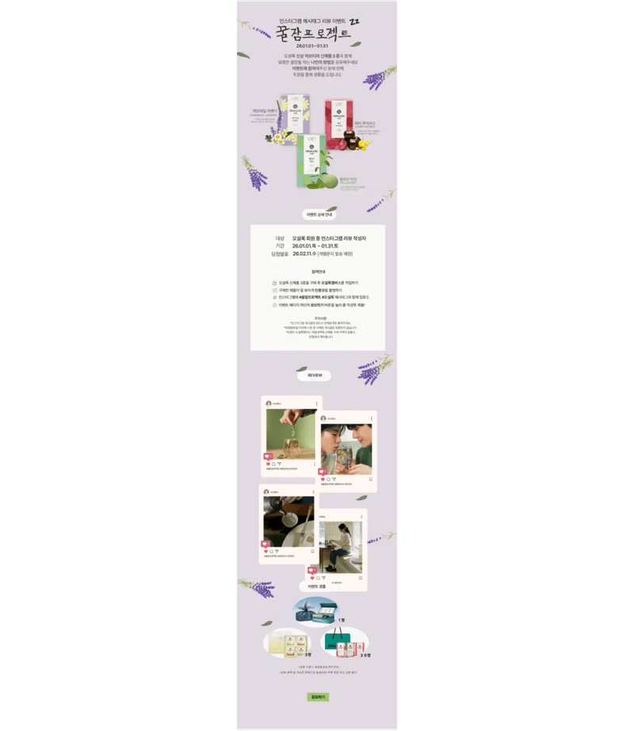


11 FINAL OUTPUT
최종 디자인 결과물: 소통과 휴식의 공존
새로운 테마 구현
함께 나누는 에너지
따뜻한 수다와 소통의 즐거움을 상징하는 생동감
있는 비주얼 요소 배치
혼자 누리는 평온
긴장 완화와 숙면 준비를 위한 차분하고 정적인
랜딩 섹션 구성
감성적인 연결
바쁜 일상과 평온한 밤을 잇는 따뜻한 차 한 잔의
가치를 시각적으로 전달

